Slide 1
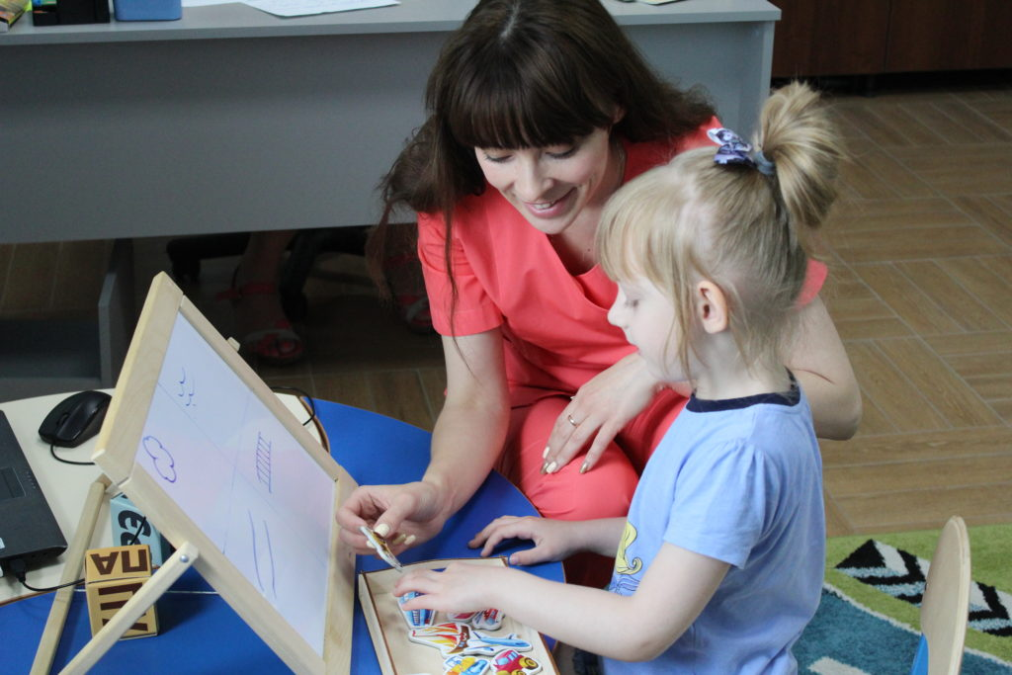
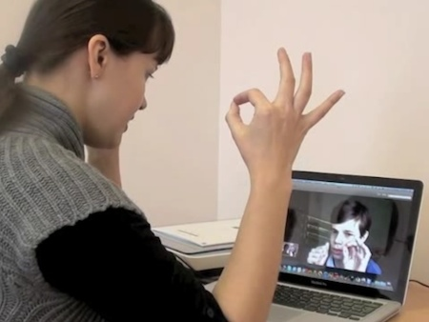
Информационно-образовательный центр реабилитации и абилитации детей с ограниченными возможностями здоровья в Ростовской области «Потенциал»

Slide 2
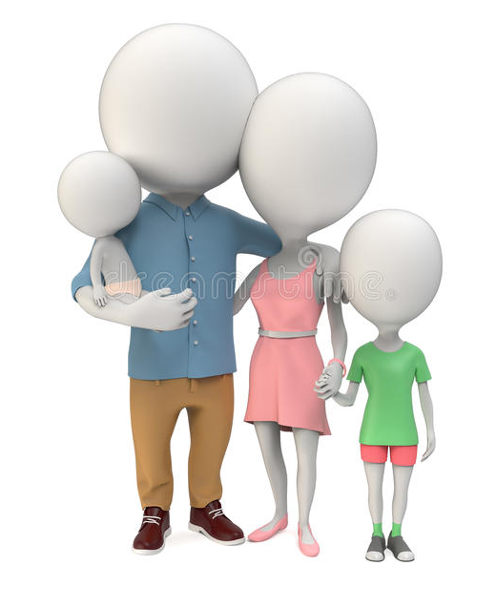
Описание проблемы
РАЗРОЗНЕННОСТЬ РЕАБИЛИТАЦИОННЫХ УСЛУГ
государственные и муниципальные учреждения социального облуживания -Реабилитационные центры
медицинская реабилитация
социально ориентированные
некоммерческие организации
коммерческие реабилитационные
центры и отделения
образовательные детские центры
санатории, профилактории
Отсутствие системной информация
по вопросам комплексной реабилитации

Slide 3
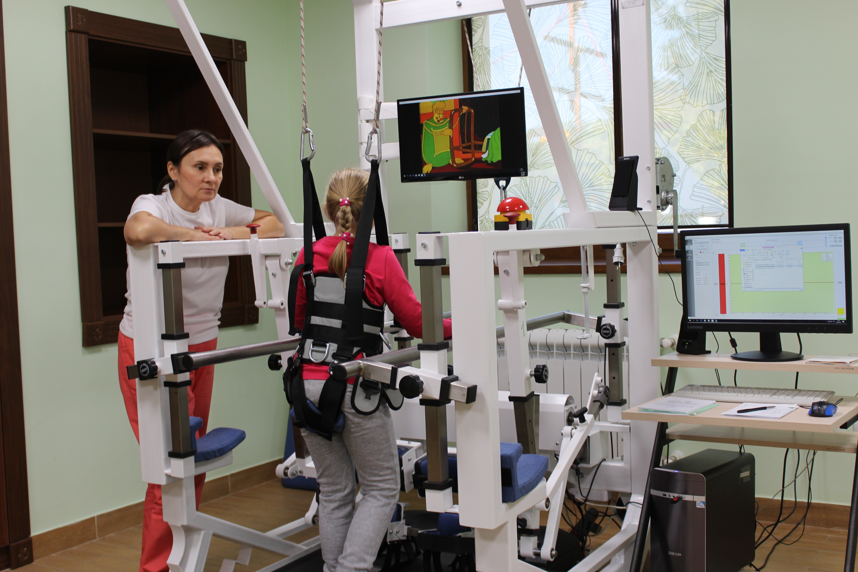
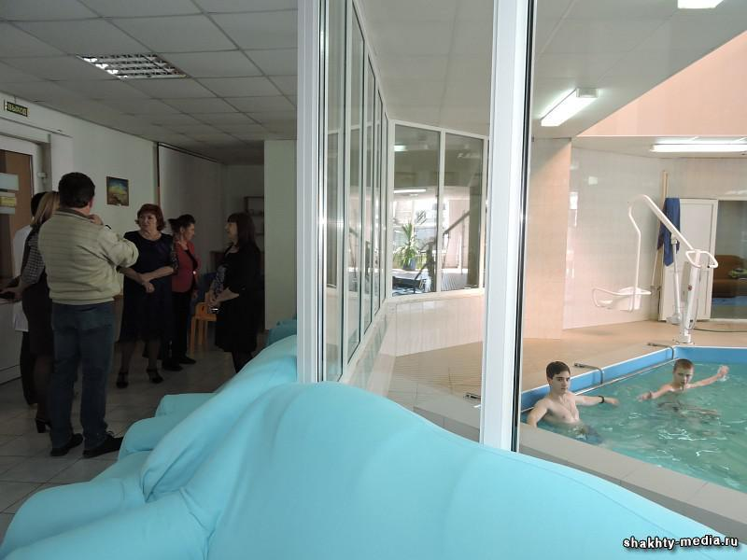
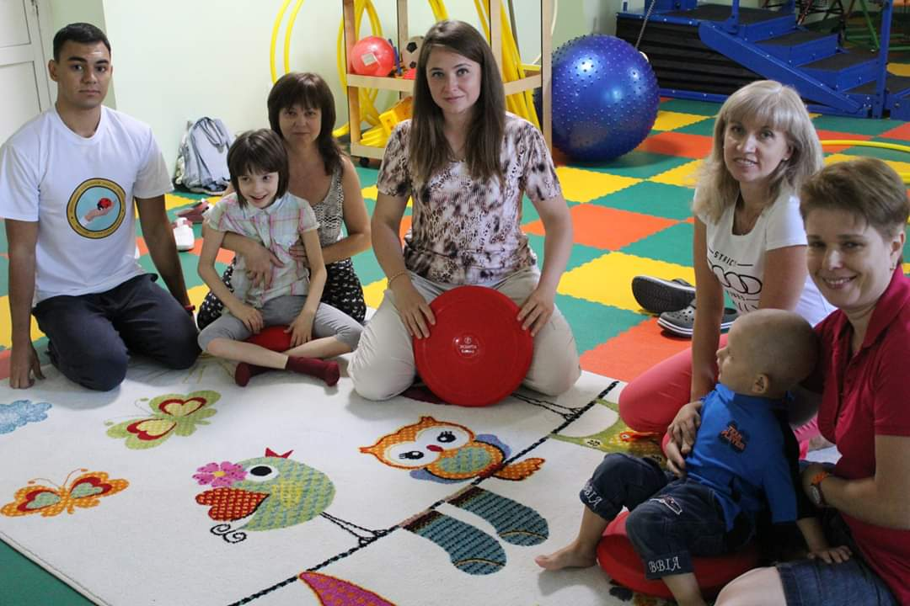
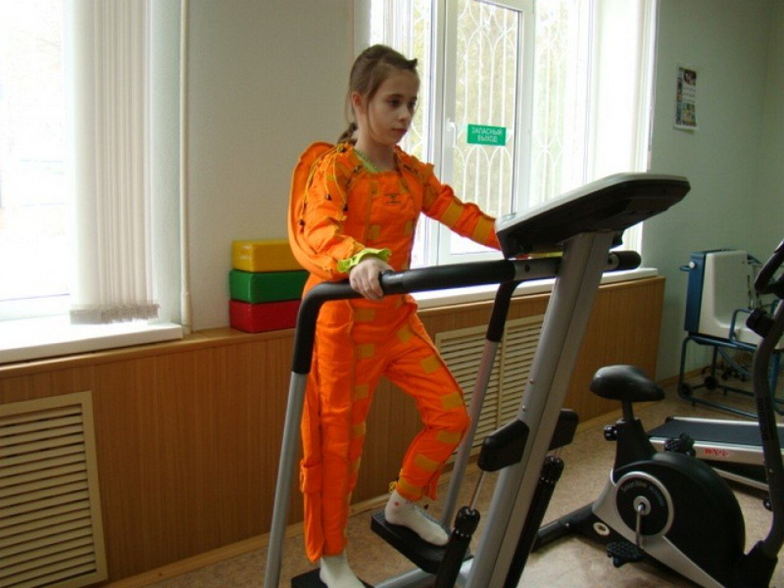
Комплексная реабилитация детей-инвалидов в Ростовской области
в Ростовской области 14600 детей –инвалидов,
в городе Ростове-на-Дону 3613 детей-инвалидов и 14219 детей с ОВЗ

Slide 4
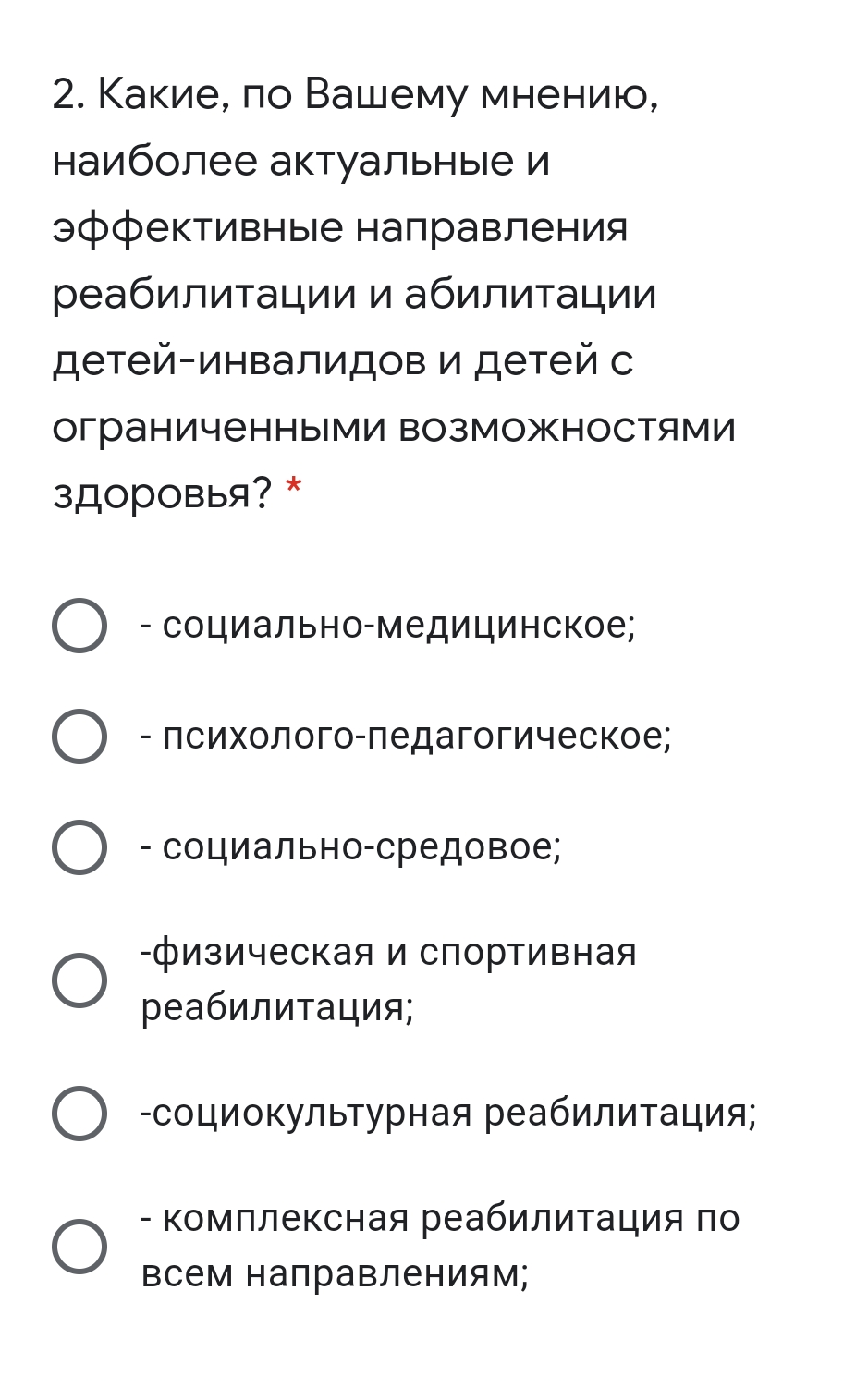
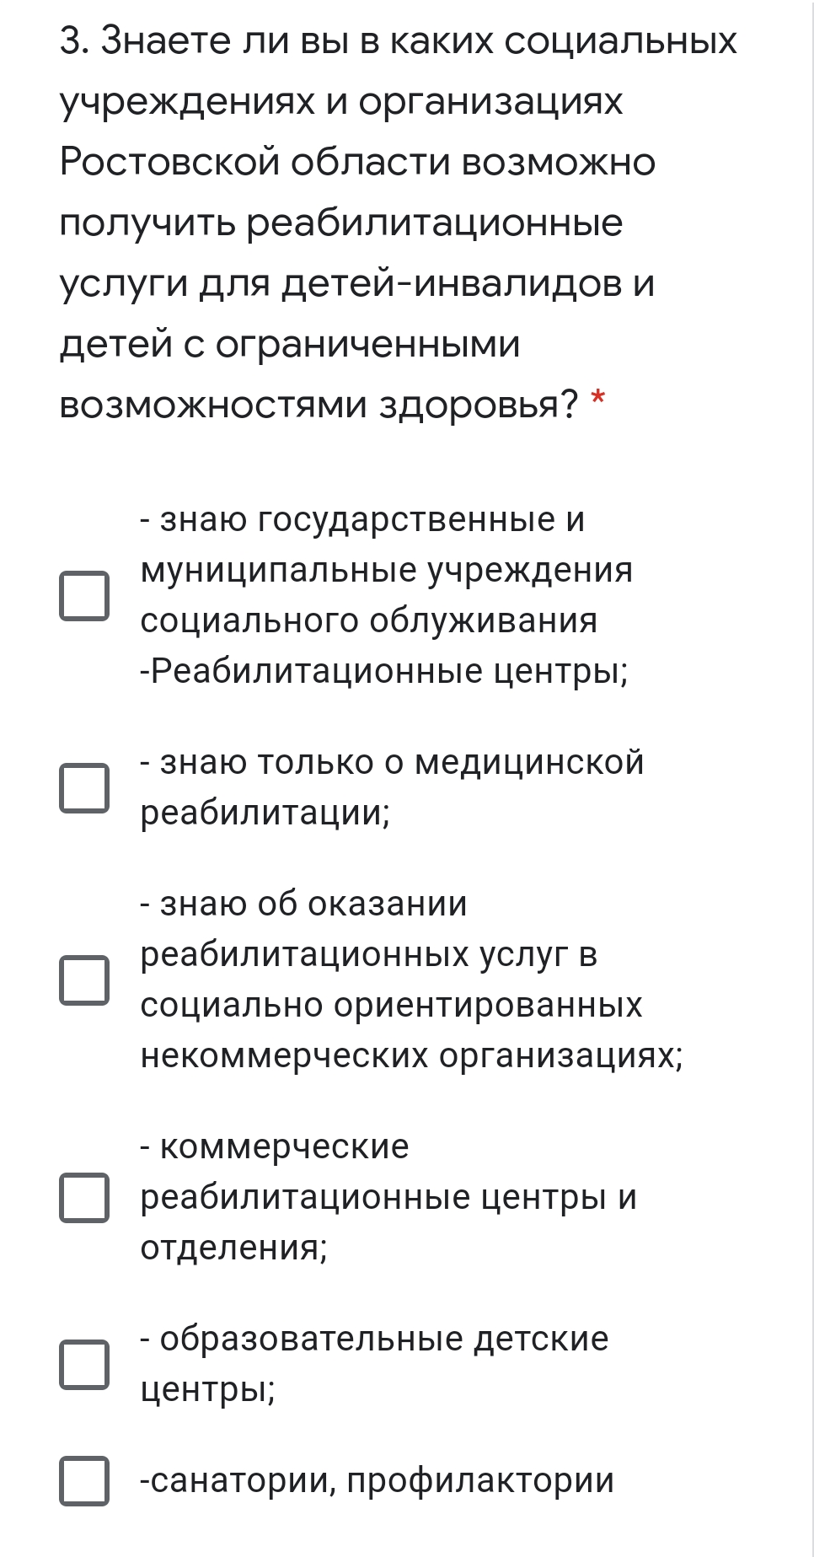
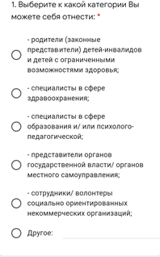
Опрос-анкетирование
372 участника

Slide 5
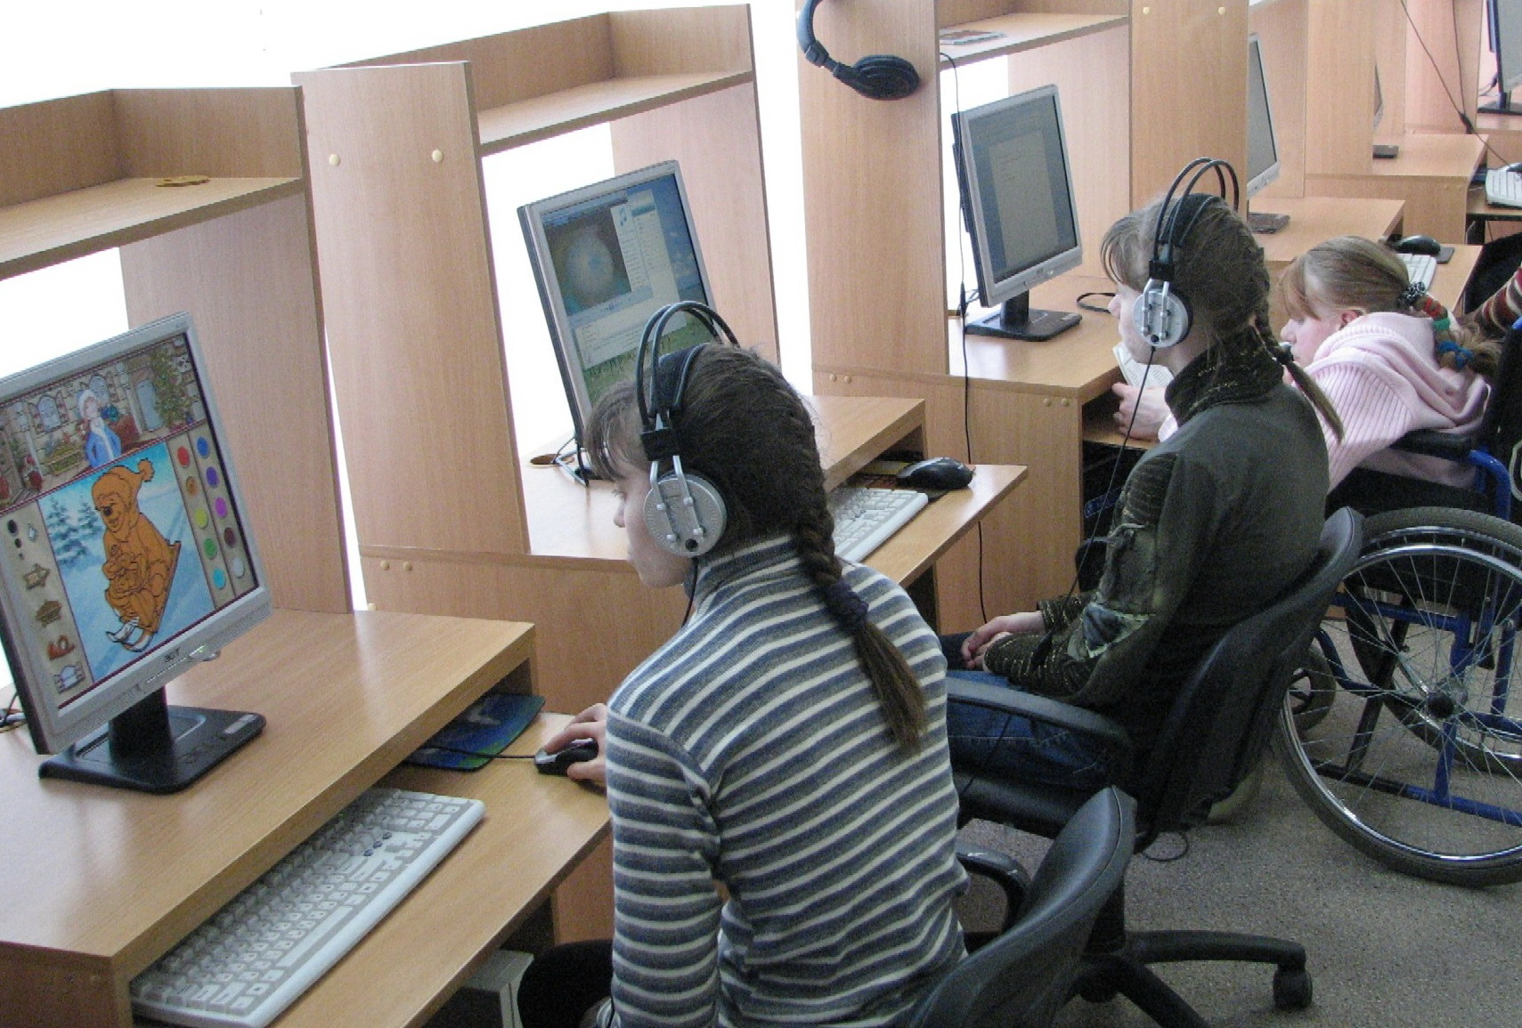
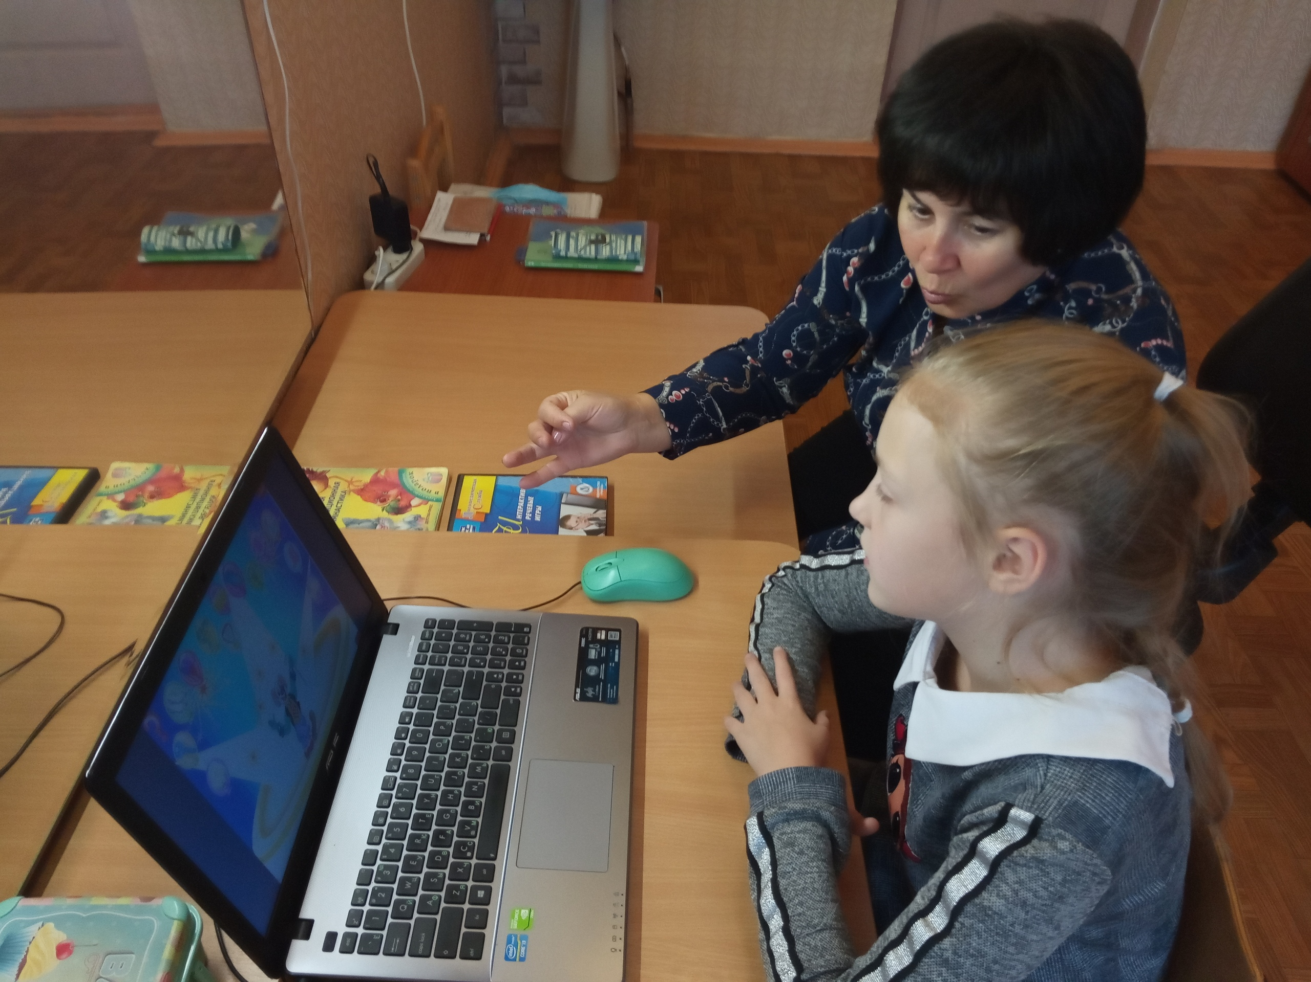
Цель проекта
Создание информационно-образовательного центра по вопросам комплексной реабилитации и социальной адаптации в Ростовской области
Объединение профессионального сообщества и родителей

Slide 6
Модель реализации проекта
Создание площадки по комплексной реабилитации и абилитации, доступного рабочего пространства, для получения экспертной помощи
Обмен опытом и внедрение совместных методик и технологий в профессиональном сообществе
Создание новых социальных продуктов и услуг
Программы обучения персонала по вопросам реабилитации и абилитации
Презентации реабилитационных технологий, средств и методик, проводимый совместно со специалистами, родителями и детьми

Slide 7
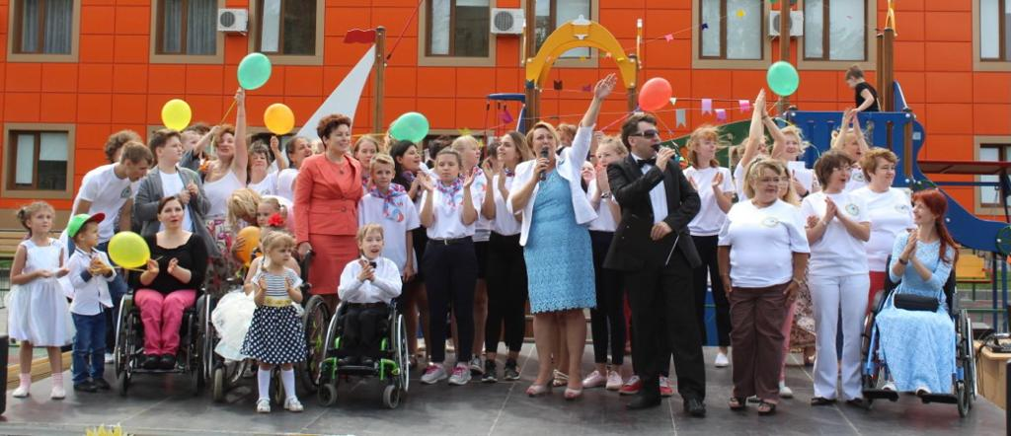
Целевая аудитория решения проекта (качественное описание и количественная оценка)
Семьи, воспитывающие детей-инвалидов и детей, испытывающих трудности в социальной адаптации в возрасте
от 0 до 18 лет, проживающих на территории Ростовской области.

Slide 8
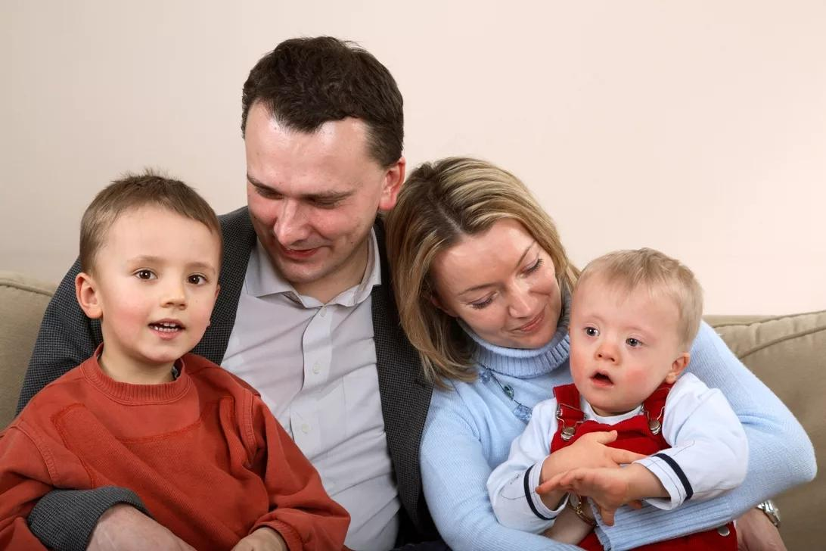
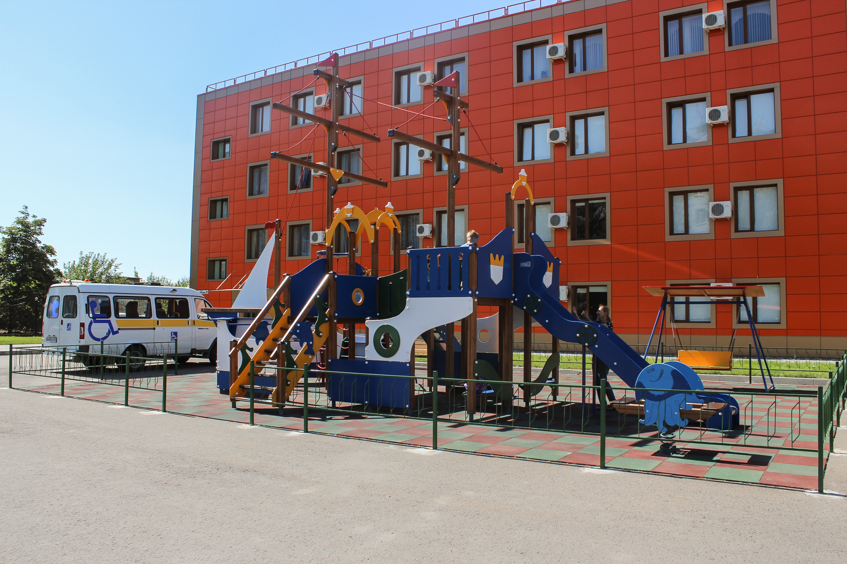
Ключевые заинтересованные стороны проекта
Учреждения здравоохранения
Семьи с детьми- инвалидами

Slide 9
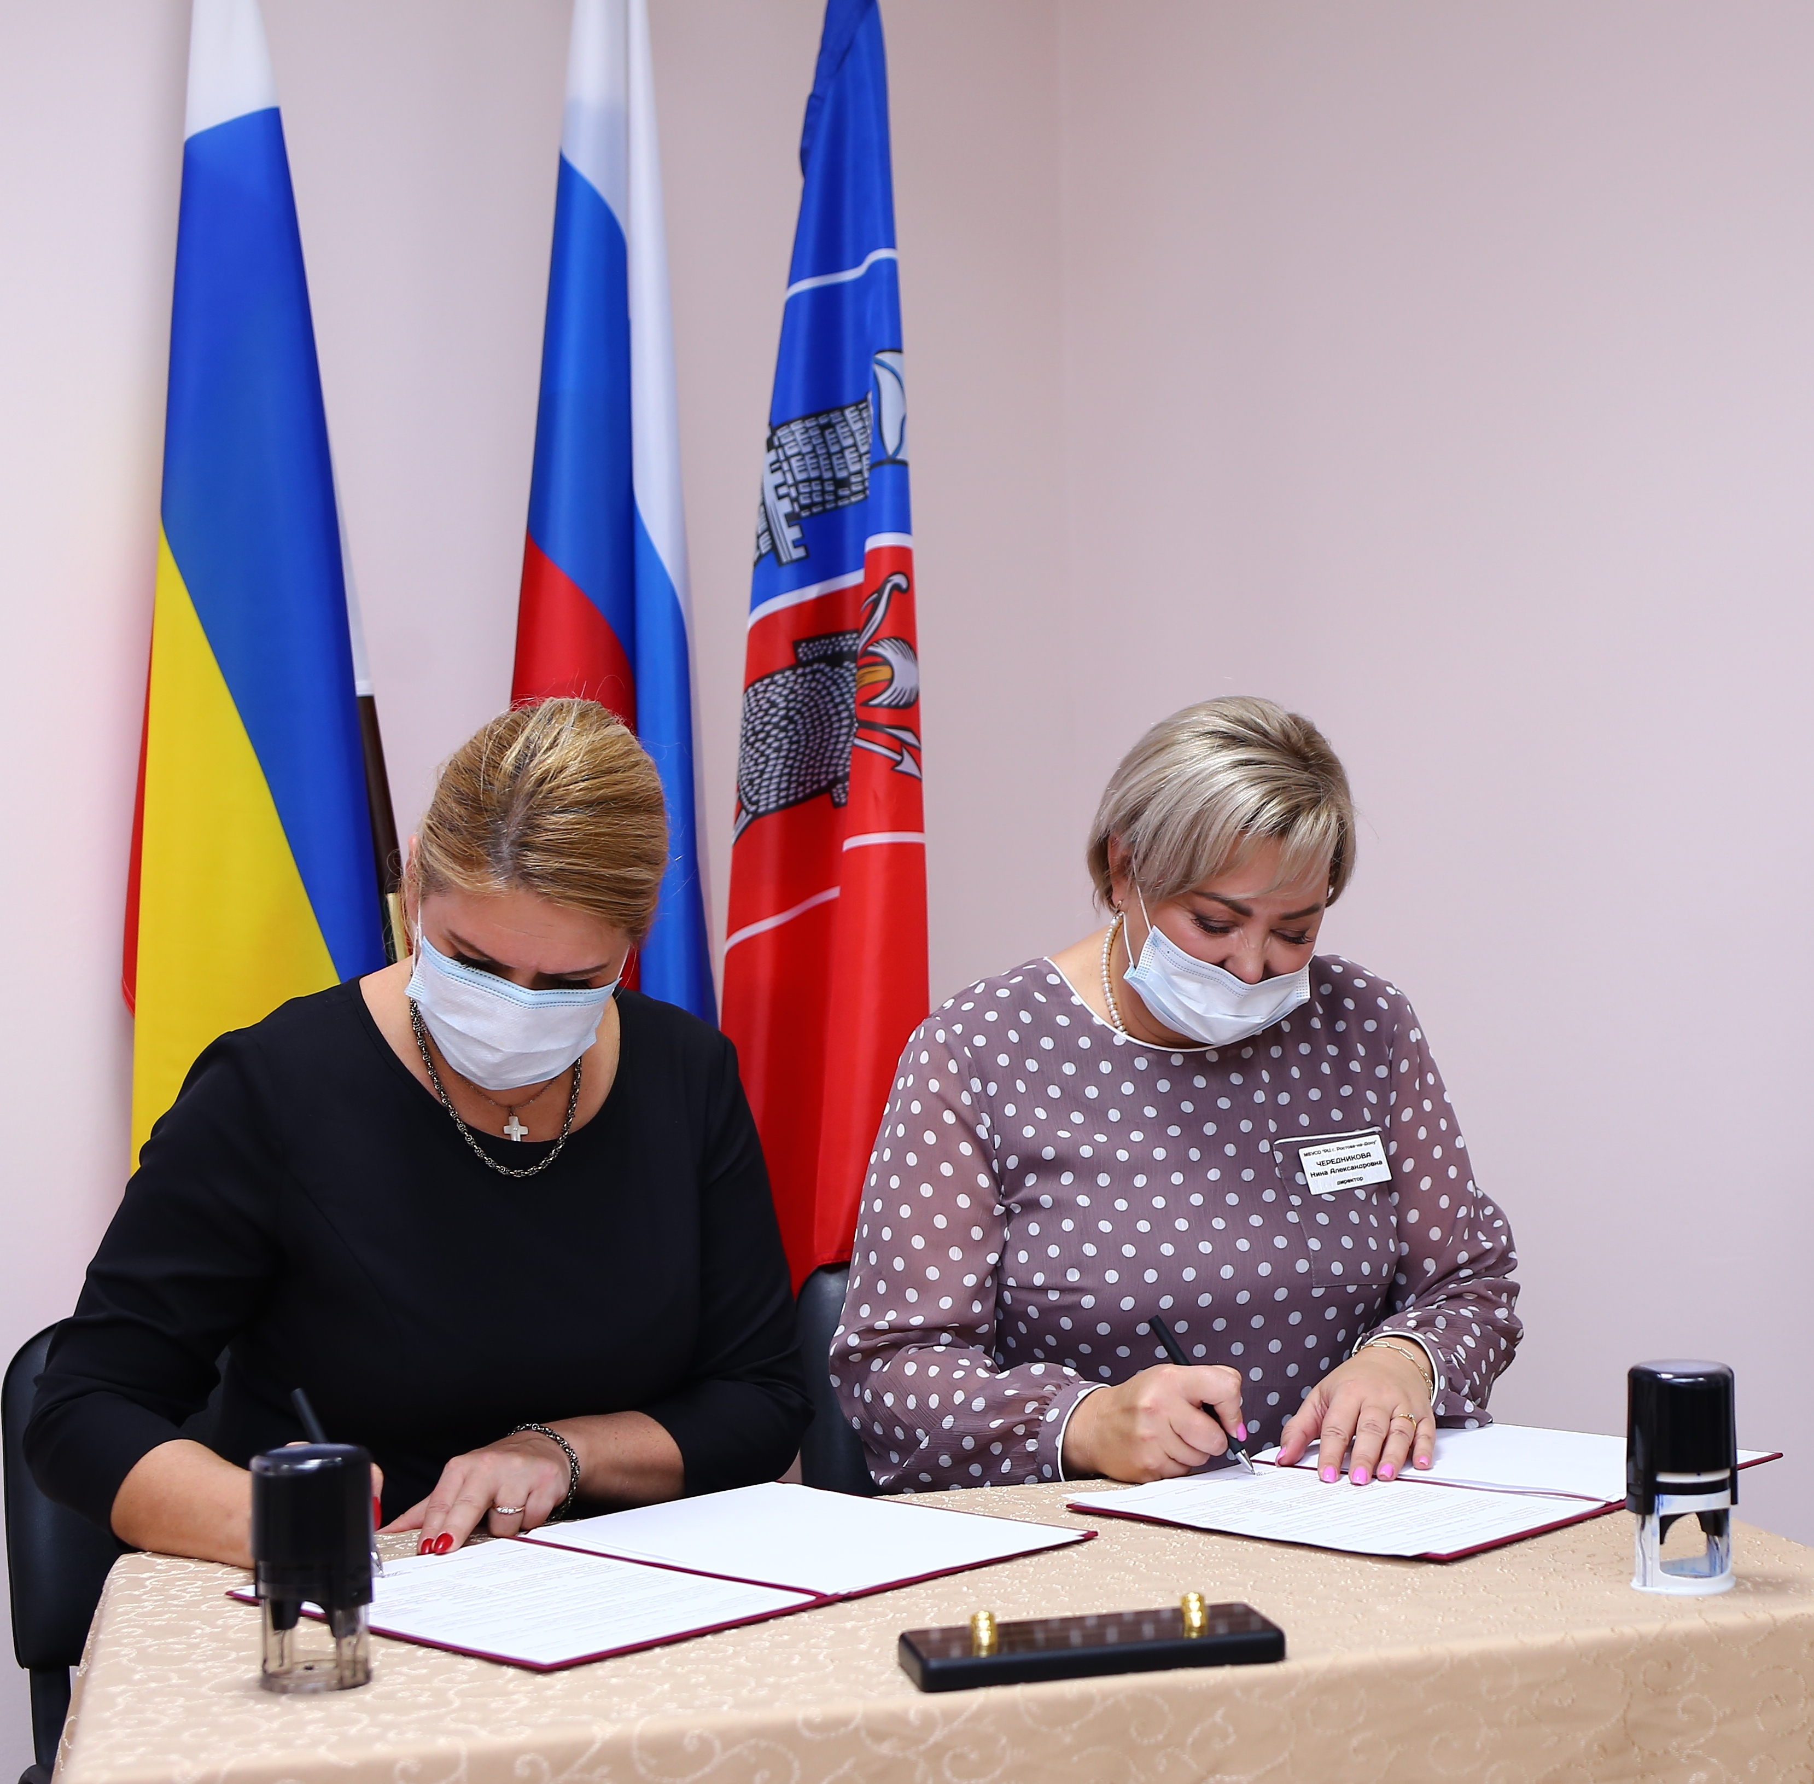
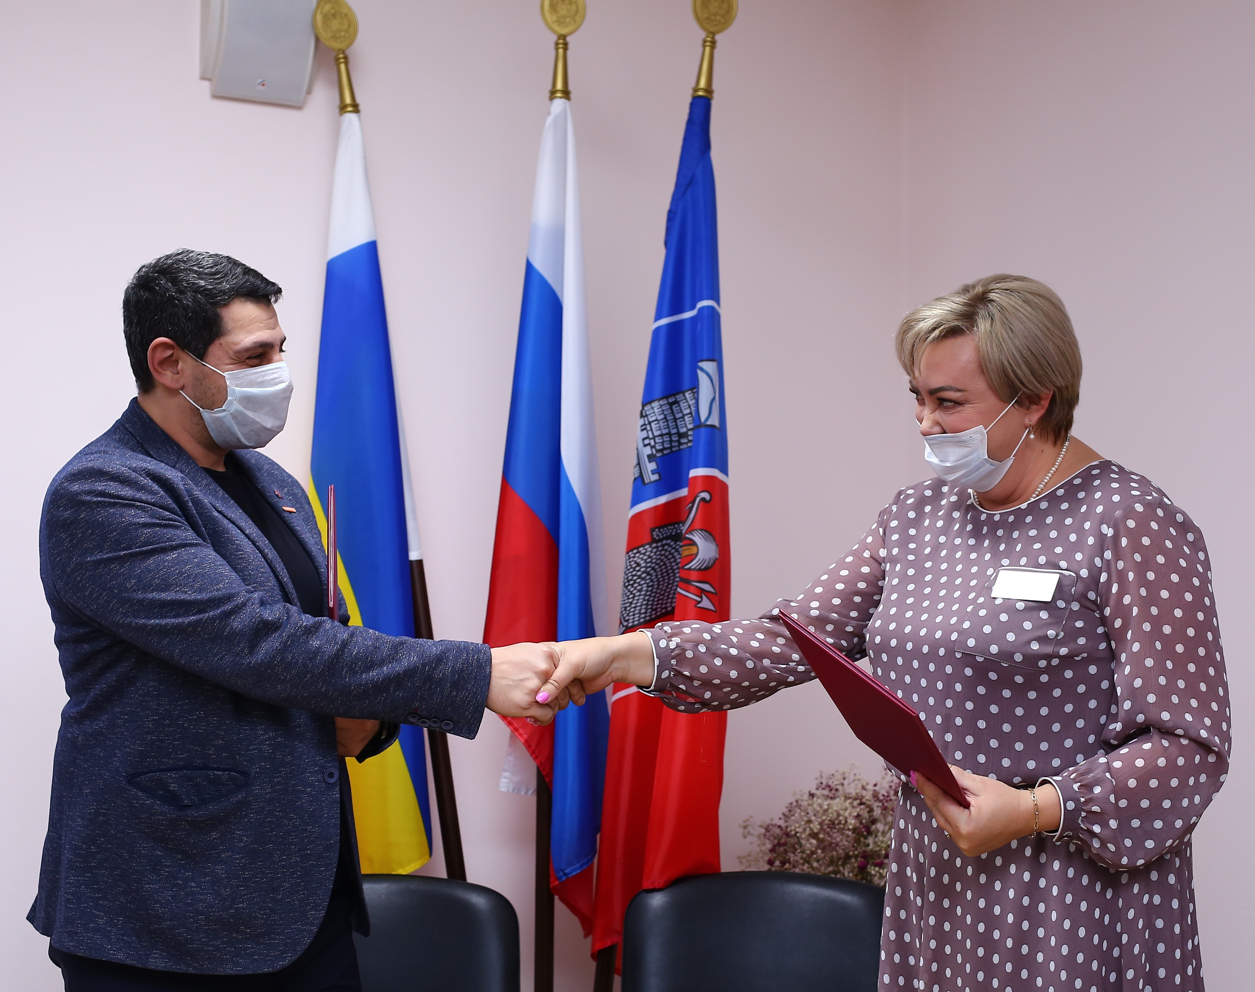
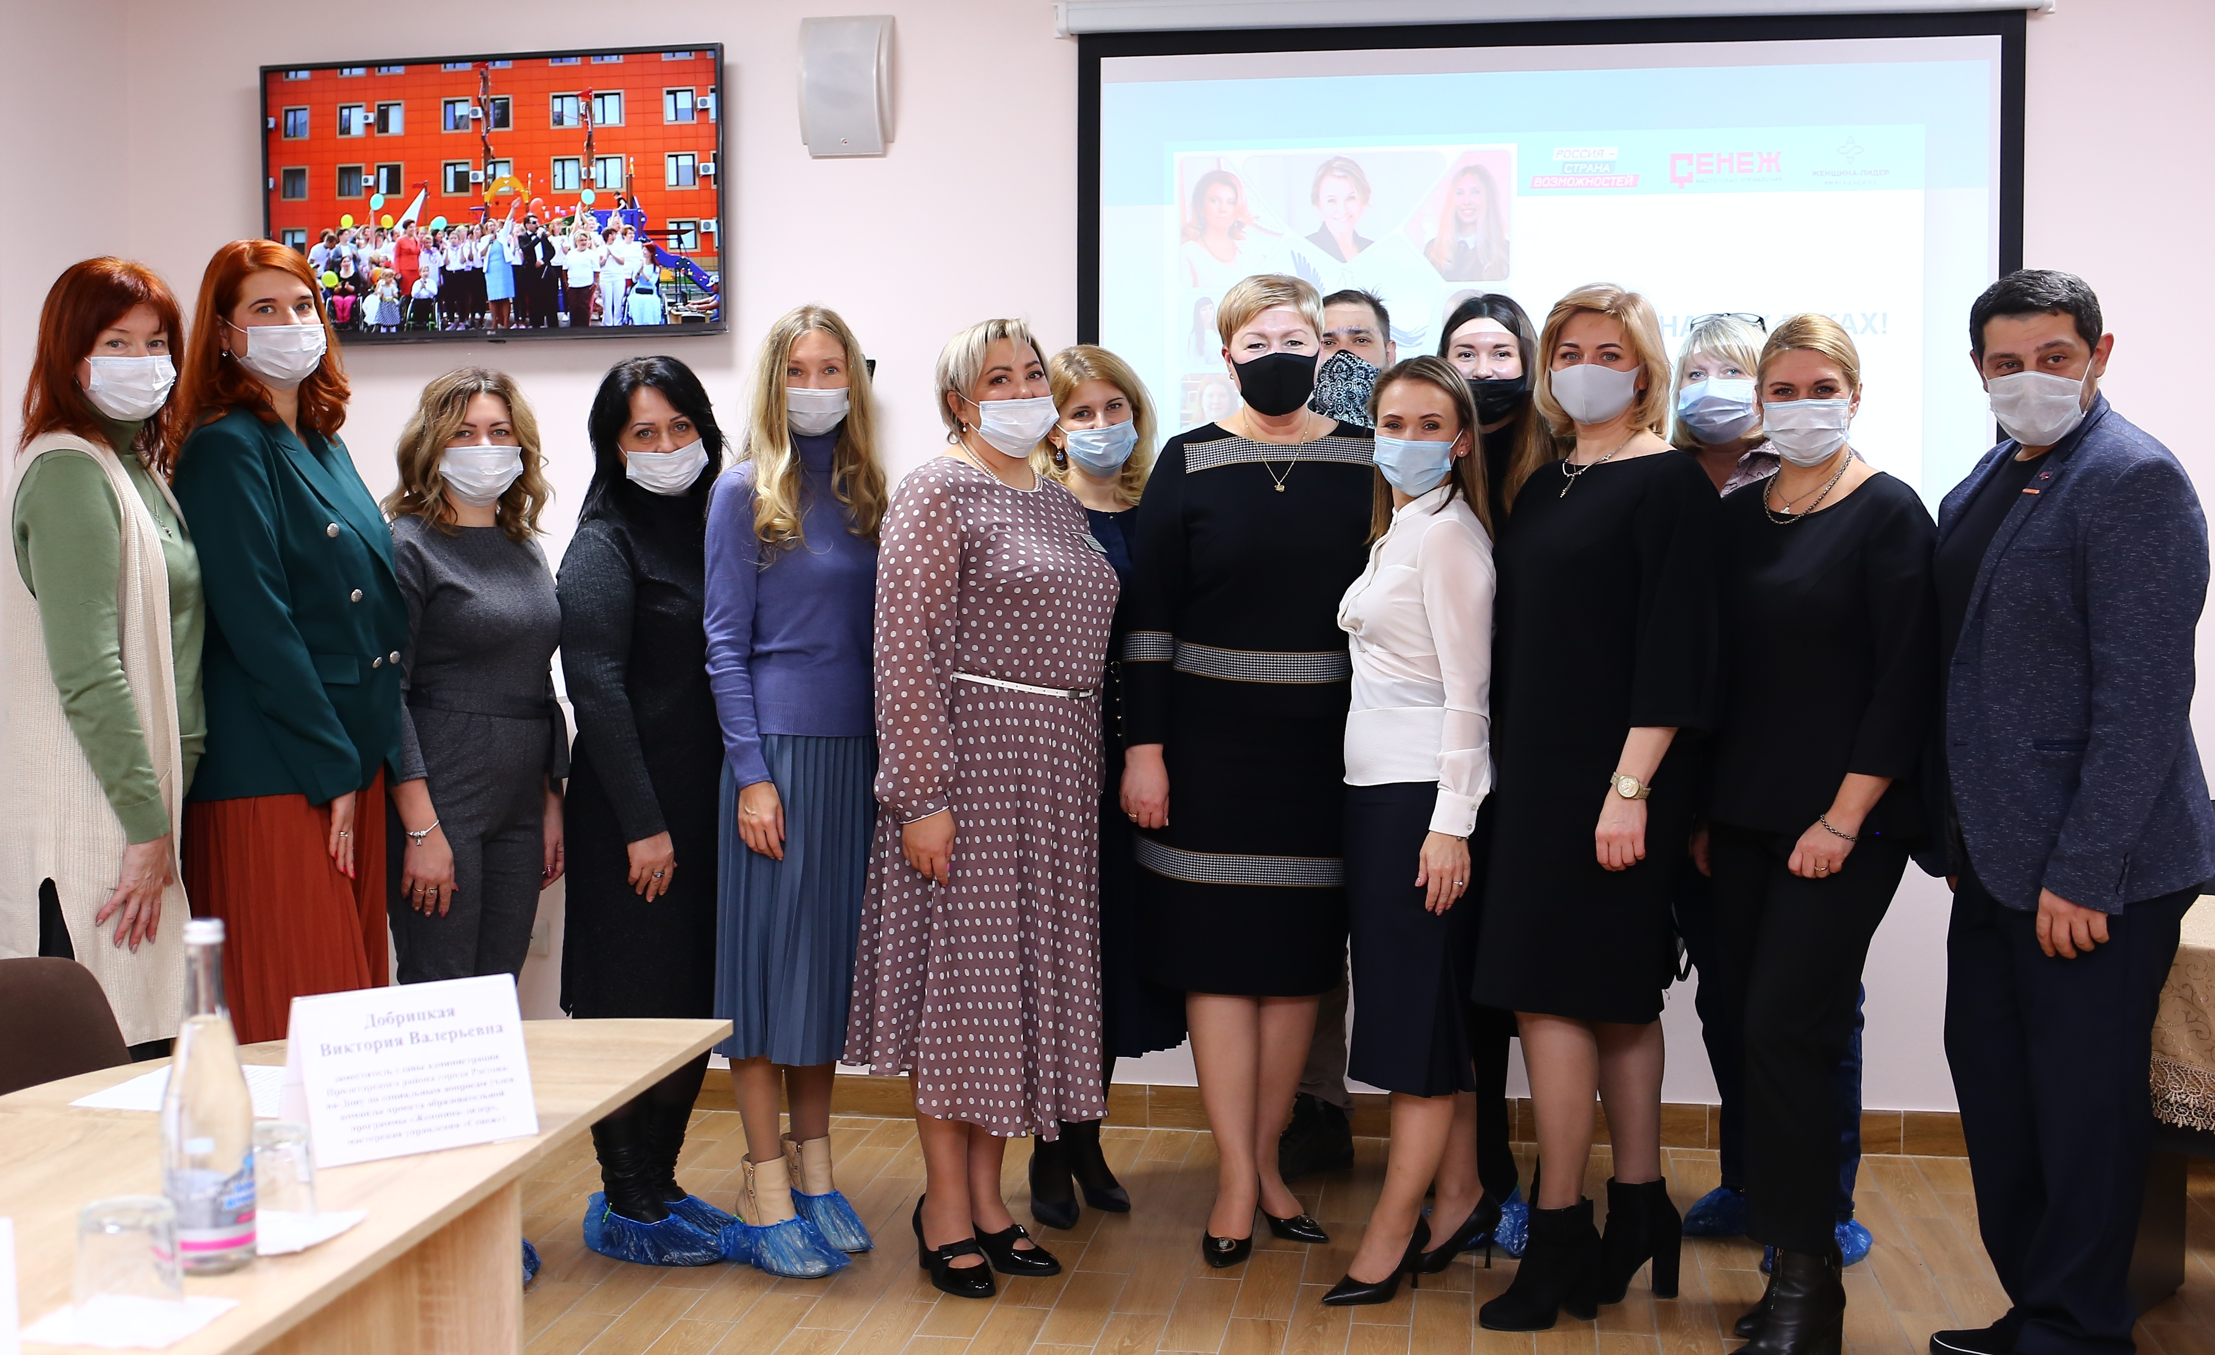
Пилотная часть реализации проекта
Презентация проекта
целевой аудитории
(родительское сообщество,
СОНКО, эксперты)
и СМИ
Заключено
2 соглашения
с партнерами проекта

Slide 10
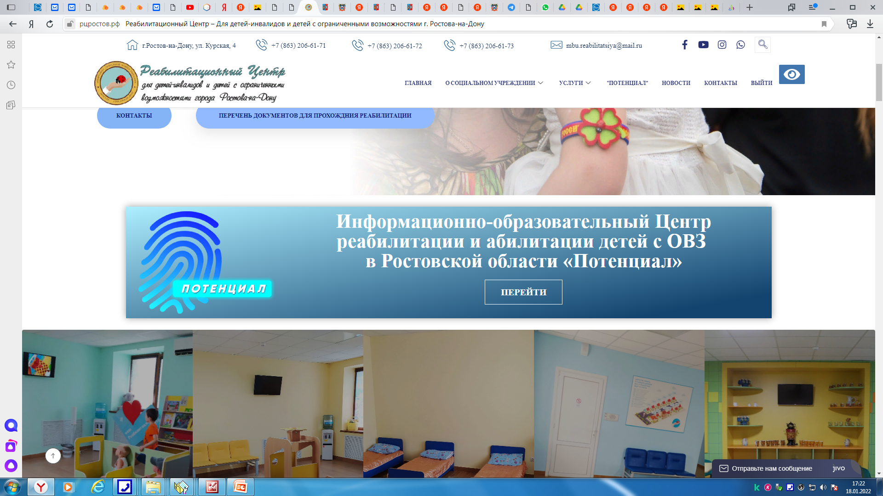
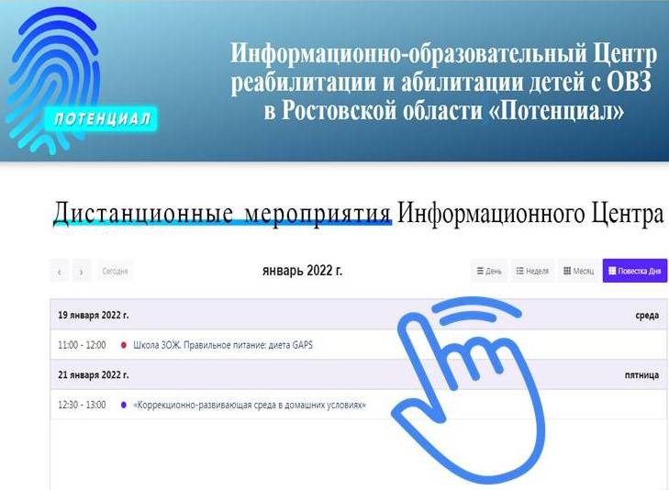
Пилотная часть реализации проекта
Создание площадки по комплексной реабилитации и абилитации

Slide 11
Инструменты достижения финансовой устойчивости
Бюджет муниципального бюджетного учреждения социального обслуживания «Реабилитационный Центр для детей-инвалидов и детей с ограниченными возможностями города Ростова-на-Дону»
Средства грантов

Slide 12
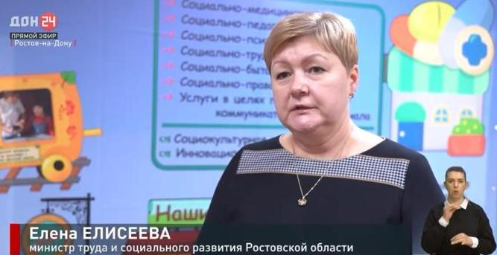
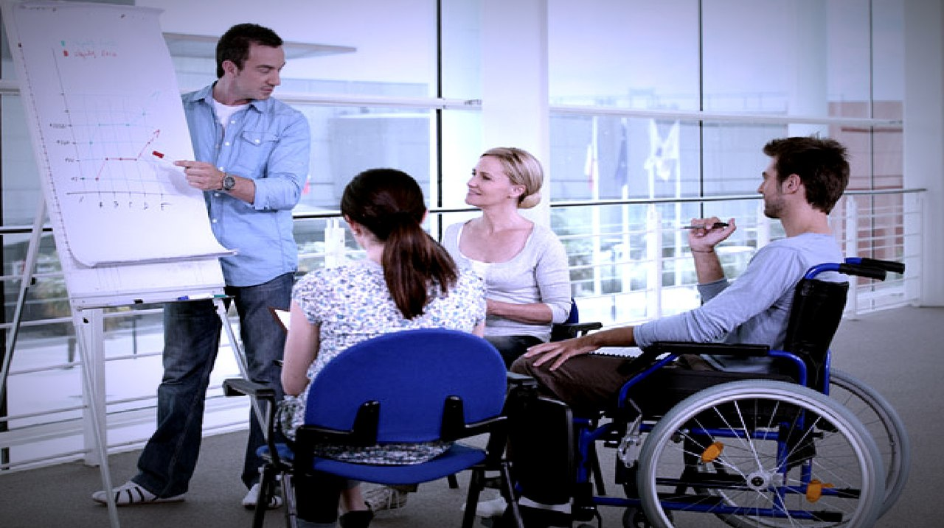
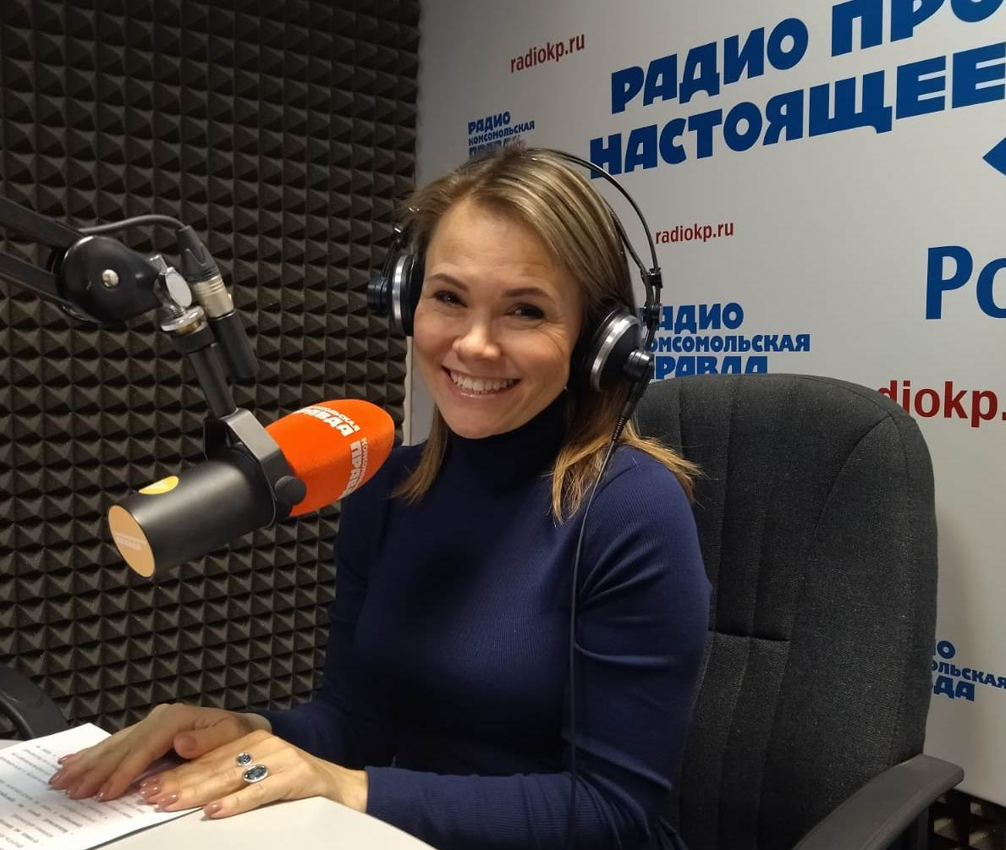
Необходимая поддержка проекта
Поддержка продвижения проекта на федеральном уровне Организационно-информационная поддержка
Привлечение экспертов в области
реабилитации и абилитации
Взаимодействие со СМИ

Slide 13
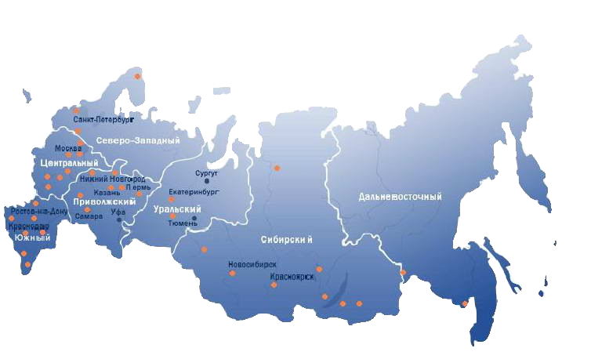
Модель тиражирования проекта
Возможно тиражирование
в другие регионы и округа
Взаимодействие с Всероссийскими
организациями инвалидов.

Slide 14
Служба «Одно окно» реабилитации и абилитации
Стратегия развития Цели проекта в долгосрочной основе (что будет с проектом через год)
Создание единой цифровой платформы
Расширение географии и количества партнеров-участников
Создание службы ранней помощи,
рост охвата благополучателей
Внедрение системы межведомственноймаршрутизации

Slide 15
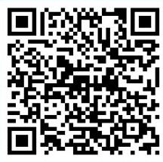
Информационно-образовательный центр реабилитации и абилитации детей с ограниченными возможностями здоровья в Ростовской области «Потенциал»
РЦРОСТОВ.РФ
mbu.reabilitatsiya@mail.ru

